Slide 1

CONVERSÃO DE ENERGIA 2
Ligações de um MIT
Prof. Dr. Cesar da Costa
E-mail: ccosta@ifsp.edu.br
Site: www.professorcesarcosta.com.br

Slide 2

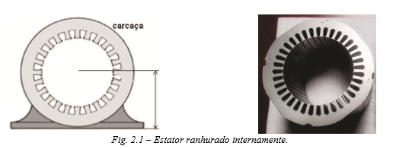
Ligações do M.I.T.
Estator
Nas ranhuras internas, mostradas na Fig. 2.1, são alojados três enrolamentos idênticos espaçados de 120º el. Os enrolamentos são normalmente de dupla camada, de passo fracionário, com bobinas distribuídas e podem ter seis, nove ou 12 terminais ou pontas.

Slide 3
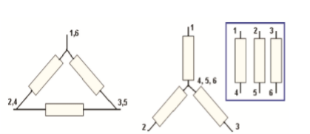
Ligações do M.I.T.
A Fig. 2.2 mostra a associação de bobinas em Δ e em Y para um motor de 6 terminais (pontas). A numeração apresentada é um padrão comumente usado.
Triângulo/ Delta
Estrela

Slide 4
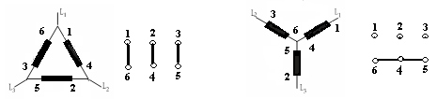
LIGAÇÃO MOTOR DE 6 PONTAS
1 → Triângulo: Com a tensão nominal do enrolamento de fase igual a 220 V (ver figura 2.1a);
2 → Estrela: Com o enrolamento conectado em estrela a tensão de linha passa a ser √3 vezes a tensão do enrolamento em Δ (√3. 220 = 380V) (ver figura 2.1b);
(a)
(b)
Fig. 2.1 – Ligações triângulo e estrela de um motor 6 terminais

Slide 5
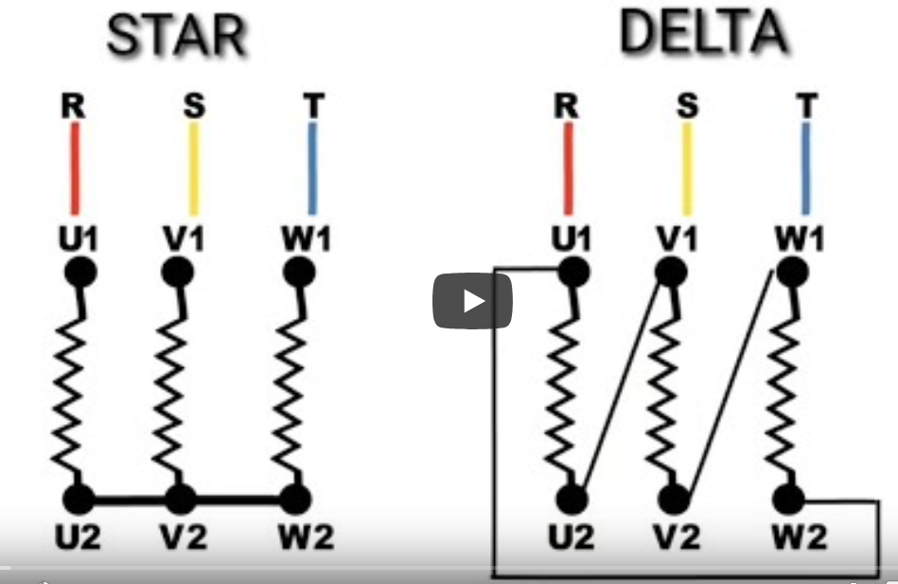
LIGAÇÃO MOTOR DE 6 PONTAS
https://www.youtube.com/watch?v=T9QmCx-ax-o

Slide 6
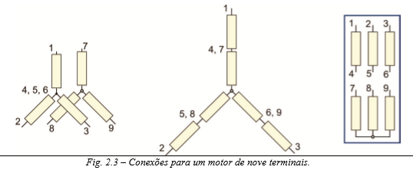
LIGAÇÃO MOTOR DE 9 PONTAS
Para um motor de nove terminais as associações são apresentadas na Fig. 2.3.

Slide 7
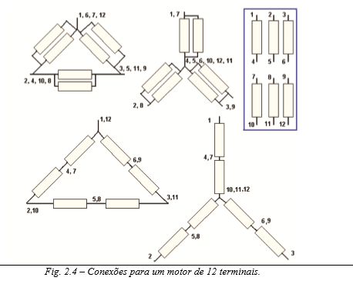
LIGAÇÃO MOTOR DE 12 PONTAS
Para um motor de 12 terminais as associações possíveis são apresentadas na Fig. 2.4.

Slide 8
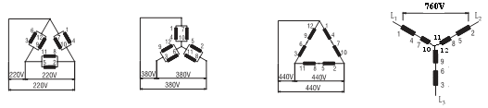
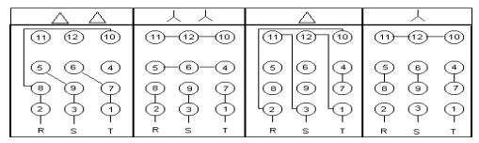
LIGAÇÃO MOTOR DE 12 PONTAS
No caso do motor de 12 terminais, existem quatro tipos possíveis de ligação:
Triângulo em paralelo: a tensão nominal é 220 V (ver figura 2.2)
Estrela em paralelo: a tensão nominal é 380 V (ver figura 2.2)
Triângulo em série: a tensão nominal é 440 V (ver figura 2.2)
Estrela em série: a tensão nominal é 760 V (ver figura 2.2)
Fig. 2.2 – Ligações estrela – triângulo em um motor de 12 terminais

Slide 9
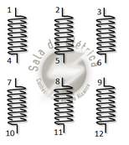
LIGAÇÃO MOTOR DE 12 PONTAS
A união dos terminais segue uma determinada ordem padrão. Existe uma regra prática para fazê-lo: numera-se sempre os terminais de fora com 1, 2 e 3 e ligam-se os terminais restantes. No caso do motor de 12 terminais deve-se ainda associar as séries e os paralelos com as bobinas correspondentes, como por exemplo paralelo (1-4 com 7-10).

Slide 10
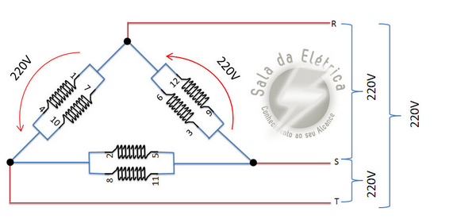
LIGAÇÃO MOTOR DE 12 PONTAS
Fechamento Duplo Triângulo/Delta:

Slide 11
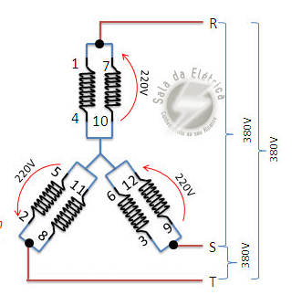

LIGAÇÃO MOTOR DE 12 PONTAS
Fechamento Duplo Estrela:
Com a Tensão de Linha de 380V representadas em R, S e T temos, respectivamente, as Tensões de Fase de 220V em cada uma das bobinas, sendo que:

Slide 12
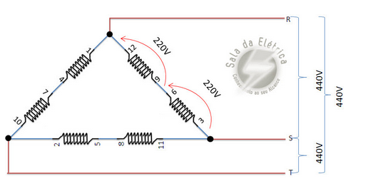
LIGAÇÃO MOTOR DE 12 PONTAS
Fechamento Triângulo:

Slide 13
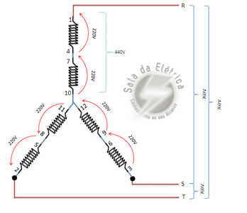

LIGAÇÃO MOTOR DE 12 PONTAS
Fechamento Estrela:
Os conjuntos de bobinas são associados em série a fim de garantir a distribuição da tensão de fase de forma proporcional a cada uma. Sendo a tensão de Linha (Alimentação ) de 760V podemos deduzir que a tensão de fase será de 440V:

Slide 14
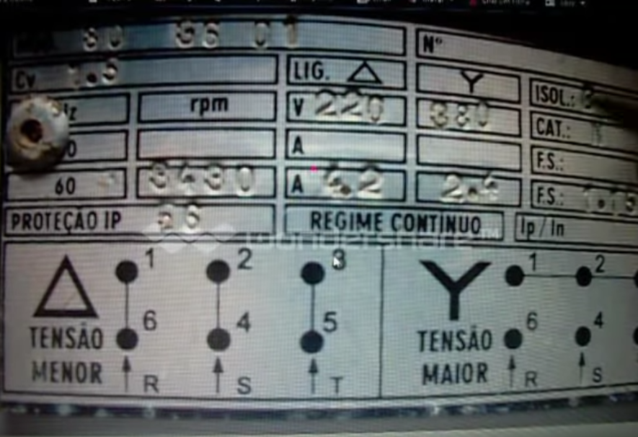
Placa de Identificação do Motor
https://www.youtube.com/watch?v=FlJXgSrlD84

Slide 15
Placa de Identificação do Motor
→ CV: Potência mecânica do motor em cv. É a potência que o motor pode fornecer, dentro de suas características nominais.
→ Ip/In: Relação entre as correntes de partida e nominal;
→ Hz: Freqüência da tensão de operação do motor;
→ RPM: Velocidade do motor na frequência nominal de operação;

Slide 16
Placa de Identificação do Motor
→ V: Tensão de alimentação;
→ A: Corrente que o motor absorve da rede quando funciona à potência nominal, sob tensão e frequência nominais;
→ F.S: Fator de serviço: Fator que aplicado à potência nominal, indica a carga permissível que pode ser aplicada continuamente ao
motor, sob condições especificadas.

Slide 17
Placa de Identificação do Motor

Slide 18
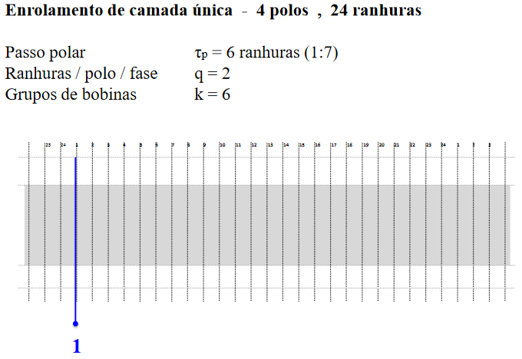
Bobinagem do Estator

Slide 19
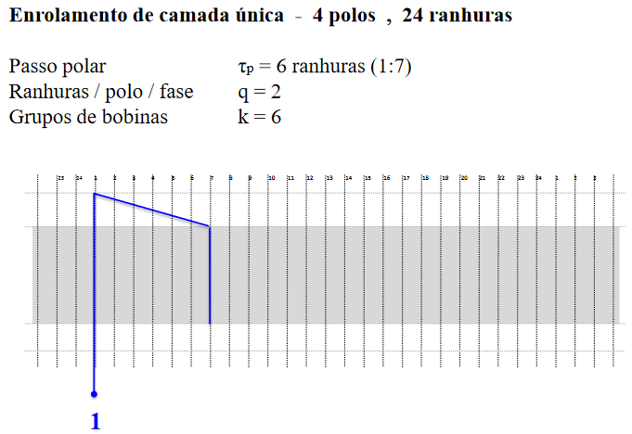
Bobinagem do Estator

Slide 20
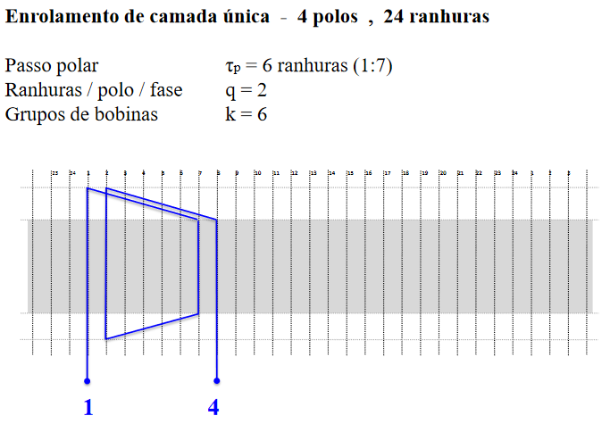
Bobinagem do Estator

Slide 21
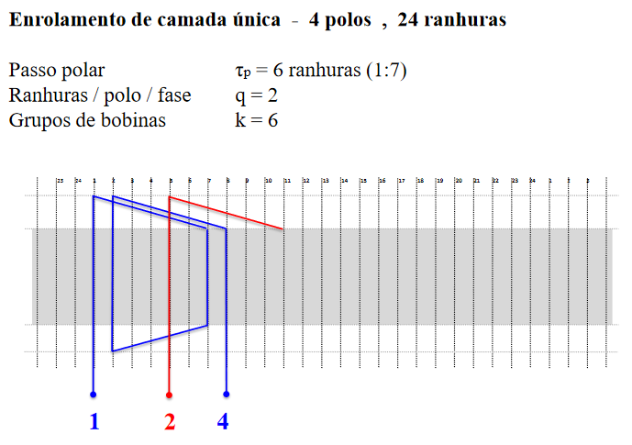
Bobinagem do Estator

Slide 22
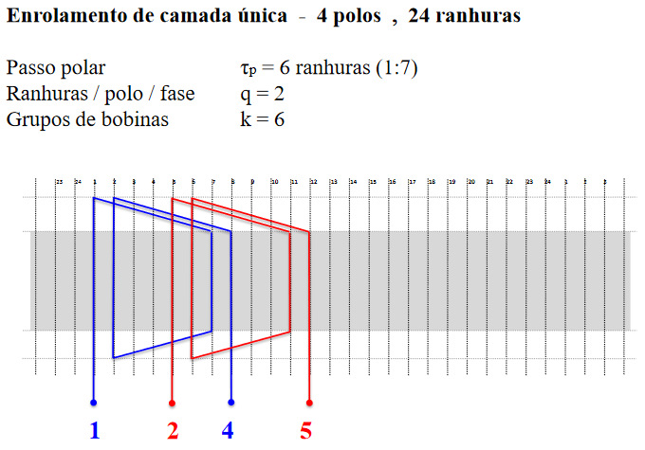
Bobinagem do Estator

Slide 23
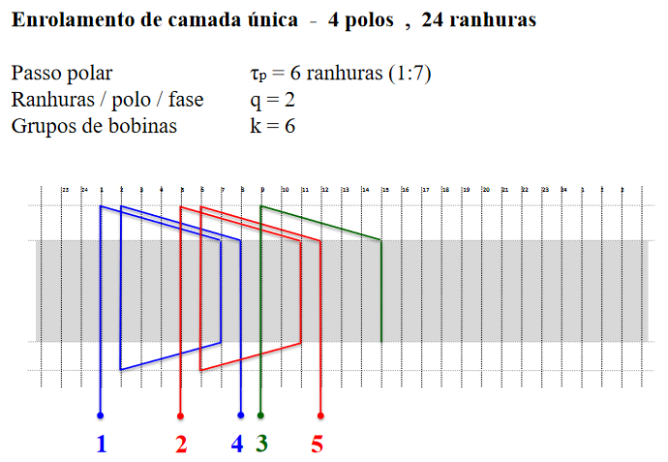
Bobinagem do Estator

Slide 24
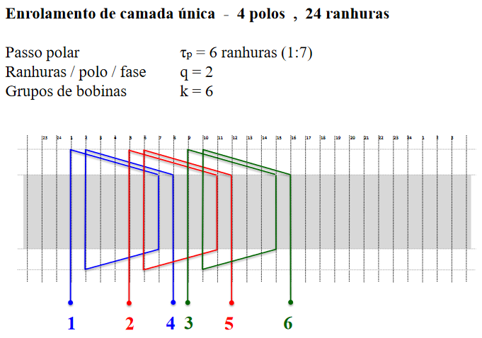
Bobinagem do Estator

Slide 25
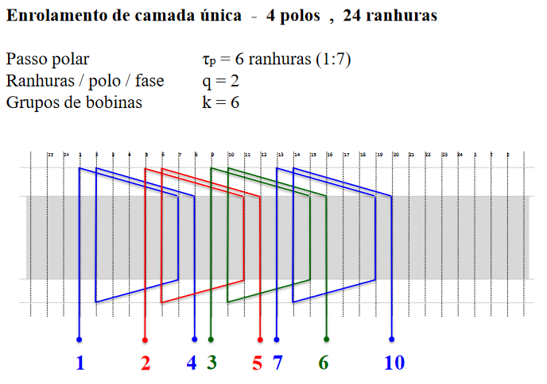
Bobinagem do Estator

Slide 26
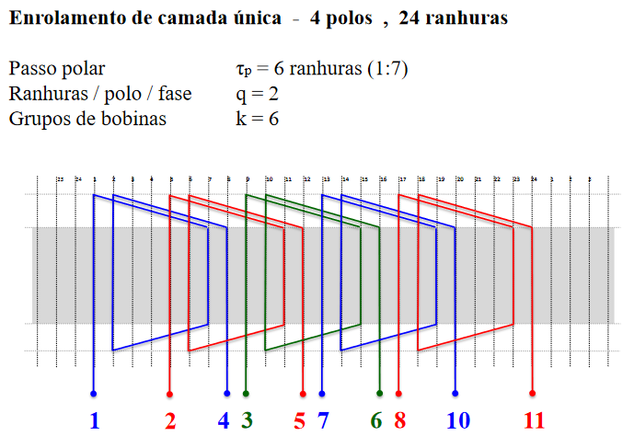
Bobinagem do Estator

Slide 27
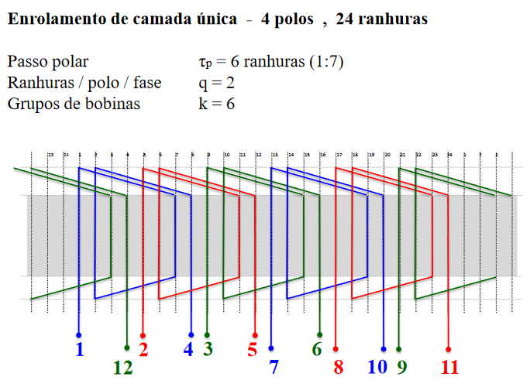
Bobinagem do Estator

Slide 28
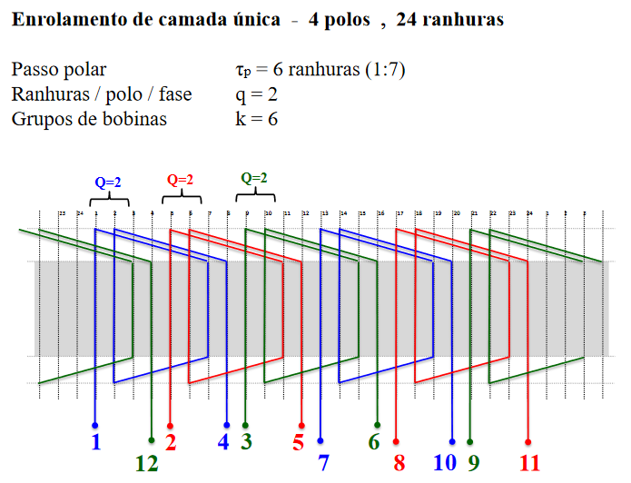
Bobinagem do Estator

Slide 29
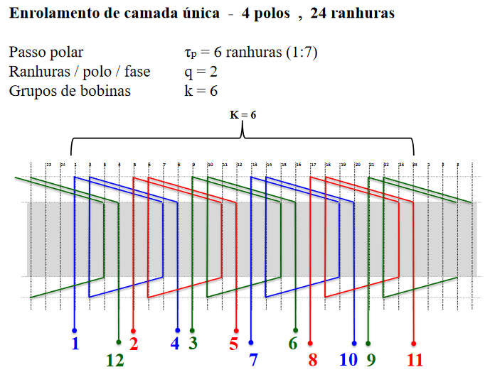
Bobinagem do Estator

Slide 30
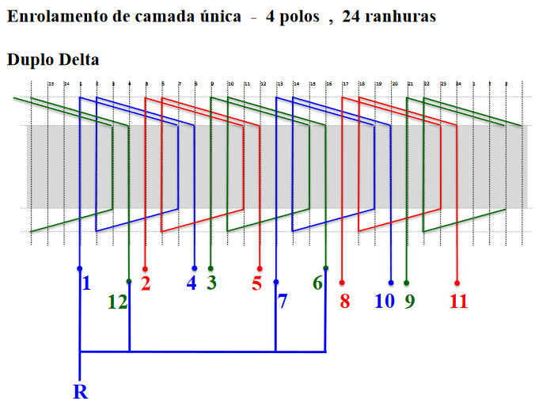
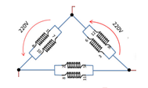
Bobinagem do Estator
R

Slide 31
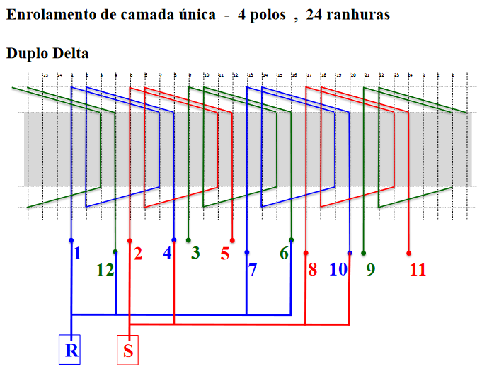
Bobinagem do Estator
R
S

Slide 32
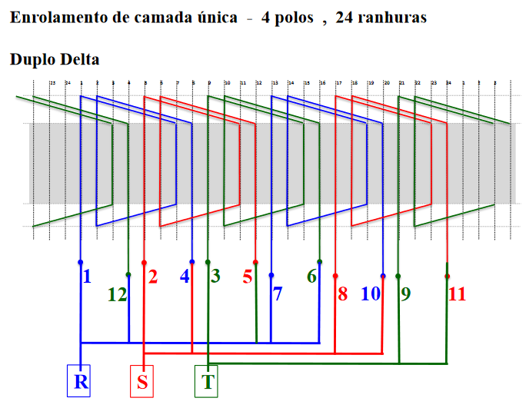
Bobinagem do Estator
R
S
T

Slide 33
Bobinagem do Estator
Duplo Delta

Slide 34

Referência
Conclusões
https://www.youtube.com/watch?v=T9QmCx-ax-o
https://www.youtube.com/watch?v=FlJXgSrlD84
http://professorcesarcosta.com.br/disciplinas/t6cv2n6cv2conv2
http://professorcesarcosta.com.br/upload/imagens_upload/Apostila_Maquinas%20Eletricas_UNESP.pdf
http://professorcesarcosta.com.br/upload/imagens_upload/maquinas%20eletricas%20senai.pdf

